Slide 1
Edição de Registros
UPDATE
Implementar um Formulário para Editar Registros no Banco de Dados

Slide 2
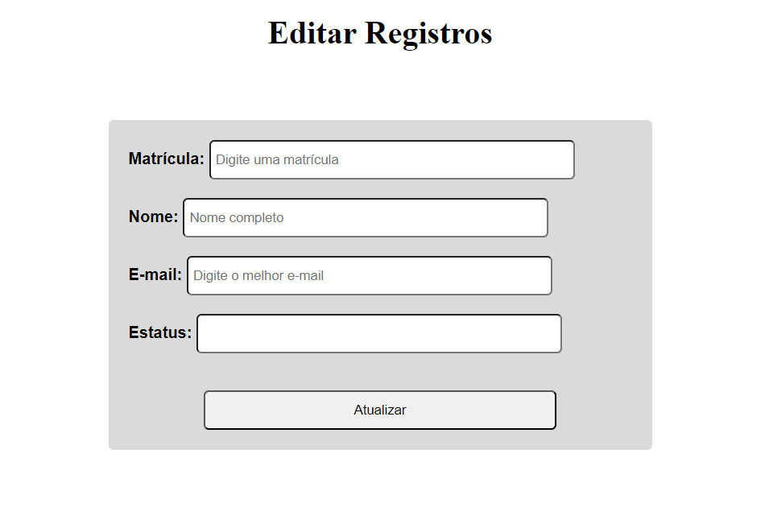
1) Criar o arquivo editar.html na pasta do projeto e criar o formulário de edição.

Slide 3
2) Código do formulário
<body>
<header>
<h1>Edição de Registros</h1>
</header><br><br>
<!-- 11 - Criando o formulário para editar os registros-->
<div class="edicao">
<form method="POST" action="">
<label>Matrícula: </label>
<input type="int" name="matricula" id="matricula" placeholder="Digite uma matrícula" value="" width="90%"> <br><br>
<label>Nome: </label>
<input type="text" name="nome" id="nome" placeholder="Nome completo" value=""><br><br>

Slide 4
3) Código do formulário
<label>E-mail: </label>
<input type="email" name="email" id="email" placeholder="Digite o melhor e-mail" value=""><br><br>
<label>Estatus: </label>
<input type="text" name="estatus" id="estatus" value=""><br><br><br>
<div class="atualizar">
<input type="submit" value="Atualizar" name="EditUsuario">
</div>
</form>
</div>
<!--Fím do formulário-->
</body>
</html>

Slide 5
4) Código do CSS do formulário
<style>
.edicao{
width: 100%;
max-width: 700px;
margin: 10px auto;
background-color: rgb(219, 218, 218);
padding: 20px;
border-radius: 5px;
margin-top: 10px;
font-family: Arial, Helvetica, sans-serif;
}
input{
width: 70%;
padding: 10px 5px;
border-radius: 5px;
outline-color: #cdf;
}
.atualizar{
text-align: center;
}
label{
font-weight: bold;
}
header{
text-align: center;
padding-bottom: 20px;
padding-top: 20px;
}
</style>

Slide 6
Na sequência vamos criar o código em PHP que deve ser inserido. Antes da estrutura HTML.

Slide 7
5) Iniciar o código em PHP que deve ser codificado antes do formulário. Fora da estrutura HTML.
<?php
//Iniciando o código de Back-End do Formulário para Edição de Registros
session_start();
ob_start();//Limpando o Buffer de saída no redirecionamento
// 1 - Chamando a conexão com o banco de dados
include("conexao.php");
$conn = conectar();
// 2 - Receber o id do usuário através da URL, utilizando o metodo GET
$id = filter_input(INPUT_GET, "id", FILTER_SANITIZE_NUMBER_INT);

Slide 8
6) Continuando o código em PHP antes da estrutura HTML.
// 3 - Verificando se existe um id. Caso não exista , retornar para o listar.php
if(empty($id)){
$_SESSION['msg'] = "<p style='color: #f00;'>Erro: Usuário não encontrado<p>";
header("location: listar.php");
}
// 4 - Pesquisando no Banco de Dados pelo id do usuário selecionado.
$query_usuario = "SELECT id, matricula, nome, email, estatus, dtcadastro FROM usuarios WHERE id = $id LIMIT 1";
// 5 - Preparando a Query
$result_usuario = $conn->prepare($query_usuario);
// 6 - Executando a Query
$result_usuario->execute();

Slide 9
7) Finalizando o código em PHP antes da estrutura HTML.
// 7 - Verificando se encontrou usuários no banco de dados.
if (($result_usuario) and ($result_usuario->rowCount() !=0 )){
//Armazena os dados em um Array Associativo
$row_usuario = $result_usuario->fetch(PDO::FETCH_ASSOC);
}else{
//Criar a SESSION de mensagem de erro.
$_SESSION['msg'] = "<p style='color: #f00;'>Erro: Usuário não encontrado</p>";
header("location: listar2.php");
}
?>
<!DOCTYPE html>

Slide 10
Agora o próximo passo é criar um bloco de código PHP dentro da estrutura HTML antes do FORM.

Slide 11
8) Iniciando o código PHP dentro do HTML antes do Form.
<body>
<?php
// 8 - Recebendo os dados do formulário através do método POST e armazenar em uma variável de vetor
$dados = filter_input_array(INPUT_POST, FILTER_DEFAULT);
//var_dump($dados);//Verificar se os dados foram recebido do formulário com sucesso.
// 9 - Verificando se o usuário clicou no botão "Atualizar"
if(!empty($dados['EditUsuario'])){
// Aplicando algumas validações
$empty_input = false;
// Retirando espaços em branco no início e no final
array_map('trim', $dados);

Slide 12
9) Continuando o código PHP dentro do HTML antes do Form.
// 10 - Verificando se há campo em branco
if(in_array("", $dados)){
$empty_input = true;
echo "<p style='color: #f00;'>Erro: Necessário preencher todos os campos!</p>";
// 11 - Verificando se a estrutura de e-mail informada pelo usuário é válida.
}elseif(!filter_var($dados['email'], FILTER_VALIDATE_EMAIL)){
$empty_input=true;
echo "<p style='color: #f00;'>Erro: Necessário preencher com e-mail válido!</p>";
}

Slide 13
10) Continuando o código PHP dentro do HTML antes do Form.
// 12 - Verificando se não há erros. Se verdadeiro atualizar o banco de dados
if(!$empty_input){
//Implementar o UPDATE no Banco de Dados
$query_up_usuario = "UPDATE usuarios SET matricula=:matricula, nome=:nome, email=:email, estatus=:estatus WHERE id=:id";
//Preparando a query
$edit_usuario = $conn->prepare($query_up_usuario);

Slide 14
11) Continuando o código PHP dentro do HTML antes do Form.
//13 - Passando os valores do vetor de $dados para os pseudo-nomes
$edit_usuario->bindParam(':matricula', $dados['matricula'], PDO::PARAM_INT);
$edit_usuario->bindParam(':nome', $dados['nome'], PDO::PARAM_STR);
$edit_usuario->bindParam(':email', $dados['email'], PDO::PARAM_STR);
$edit_usuario->bindParam(':estatus', $dados['estatus'], PDO::PARAM_STR);
$edit_usuario->bindParam(':id', $id, PDO::PARAM_INT);

Slide 15
12) Finalizando o código PHP dentro do HTML antes do Form.
//14 - Verificando se a execução da query foi realizada com sucesso!
if($edit_usuario->execute()){
$_SESSION['msg'] = "<p style='color: green;'>Usuário atualizado com sucesso!</p>";
header("location: listar2.php");
}else{
echo "<p style='color: #f00;'>Erro: Usuário não atualizado com sucesso!</p>";
}
}
}
?>
<header align="center">

Slide 16
O próximo passo é criar um bloco de código PHP dentro de cada VALUE dos INPUTS para verificar se veio dado do usuário para atualização ou se manter o dado já armazenado no Banco de Dados.

Slide 17
13) Código PHP no VALUE do INPUT matricula
<label>Matrícula: </label>
<input type="int" name="matricula" id="matricula" placeholder="Digite uma matrícula" value="<?php
//Verificando se veio dados do usuário pelo formulário. Se verdadeiro, manter os dados do usário.
if(isset($dados['matricula'])){
echo $dados['matricula'];
//Mostrando no campo matrícula o valor matrícula que veio do Banco de Dados
}elseif(isset($row_usuario['matricula'])){
echo $row_usuario['matricula'];
}
?>"> <br><br>

Slide 18
14) Código PHP no VALUE do INPUT nome
<label>Nome: </label>
<input type="text" name="nome" id="nome" placeholder="Nome completo" value="<?php
//Verificando se veio dados do usuário pelo formulário. Se verdadeiro, manter os dados do usário.
if(isset($dados['nome'])){
echo $dados['nome'];
//Mostrando no campo matrícula o valor matrícula que veio do Banco de Dados
}elseif(isset($row_usuario['nome'])){
echo $row_usuario['nome'];
}
?>"><br><br>

Slide 19
15) Código PHP no VALUE do INPUT email
<label>E-mail: </label>
<input type="email" name="email" placeholder="Digite o melhor e-mail" value="<?php
//Verificando se veio dados do usuário pelo formulário. Se verdadeiro, manter os dados do usuário.
if(isset($dados['email'])){
echo $dados['email'];
//Mostrando no campo matrícula o valor matrícula que veio do Banco de Dados
}elseif(isset($row_usuario['email'])){
echo $row_usuario['email'];
}
?>"><br><br>

Slide 20
15) Código PHP no VALUE do INPUT estatus
<label>Estatus: </label>
<input type="text" name="estatus" id="estatus" value="<?php
//Verificando se veio dados do usuário pelo formulário. Se verdadeiro, manter os dados do usuário.
if(isset($dados['estatus'])){
echo $dados['estatus'];
//Mostrando no campo matrícula o valor matrícula que veio do Banco de Dados
}elseif(isset($row_usuario['estatus'])){
echo $row_usuario['estatus'];
}
?>"><br><br><br>

Slide 21
16) Agora vamos até o arquivo listar2.php, na coluna Ações da tabela no item Editar, criar o link para o arquivo editar.php. Veja o código abaixo:
echo "<td> <a href='editar.php?id=$id'>[Editar]</a> <a href=#>[Excluir]</a> </td>";
echo "</tr>";

Slide 22
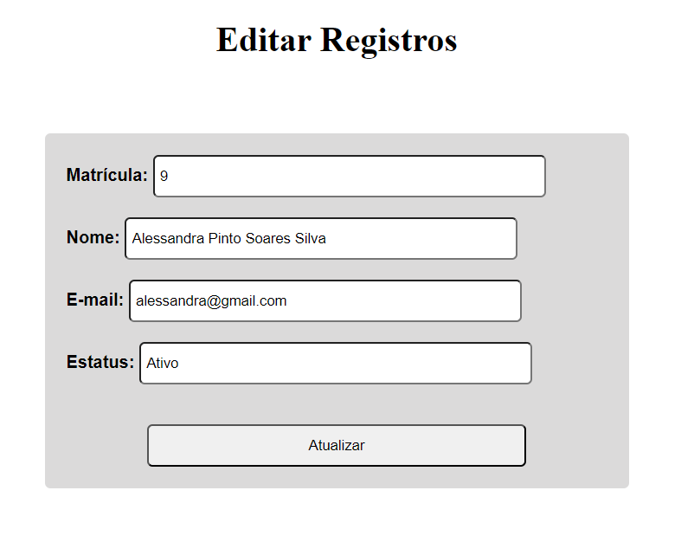
17) Agora já podemos testar a edição de um registro

Slide 23
Agora já podemos conferir que os dados estão sendo atualizados.

